Slide 1
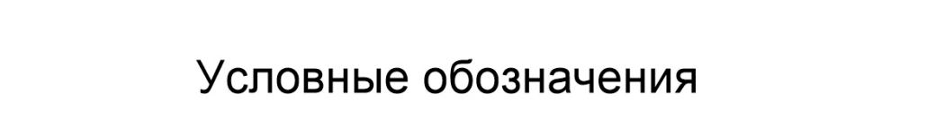
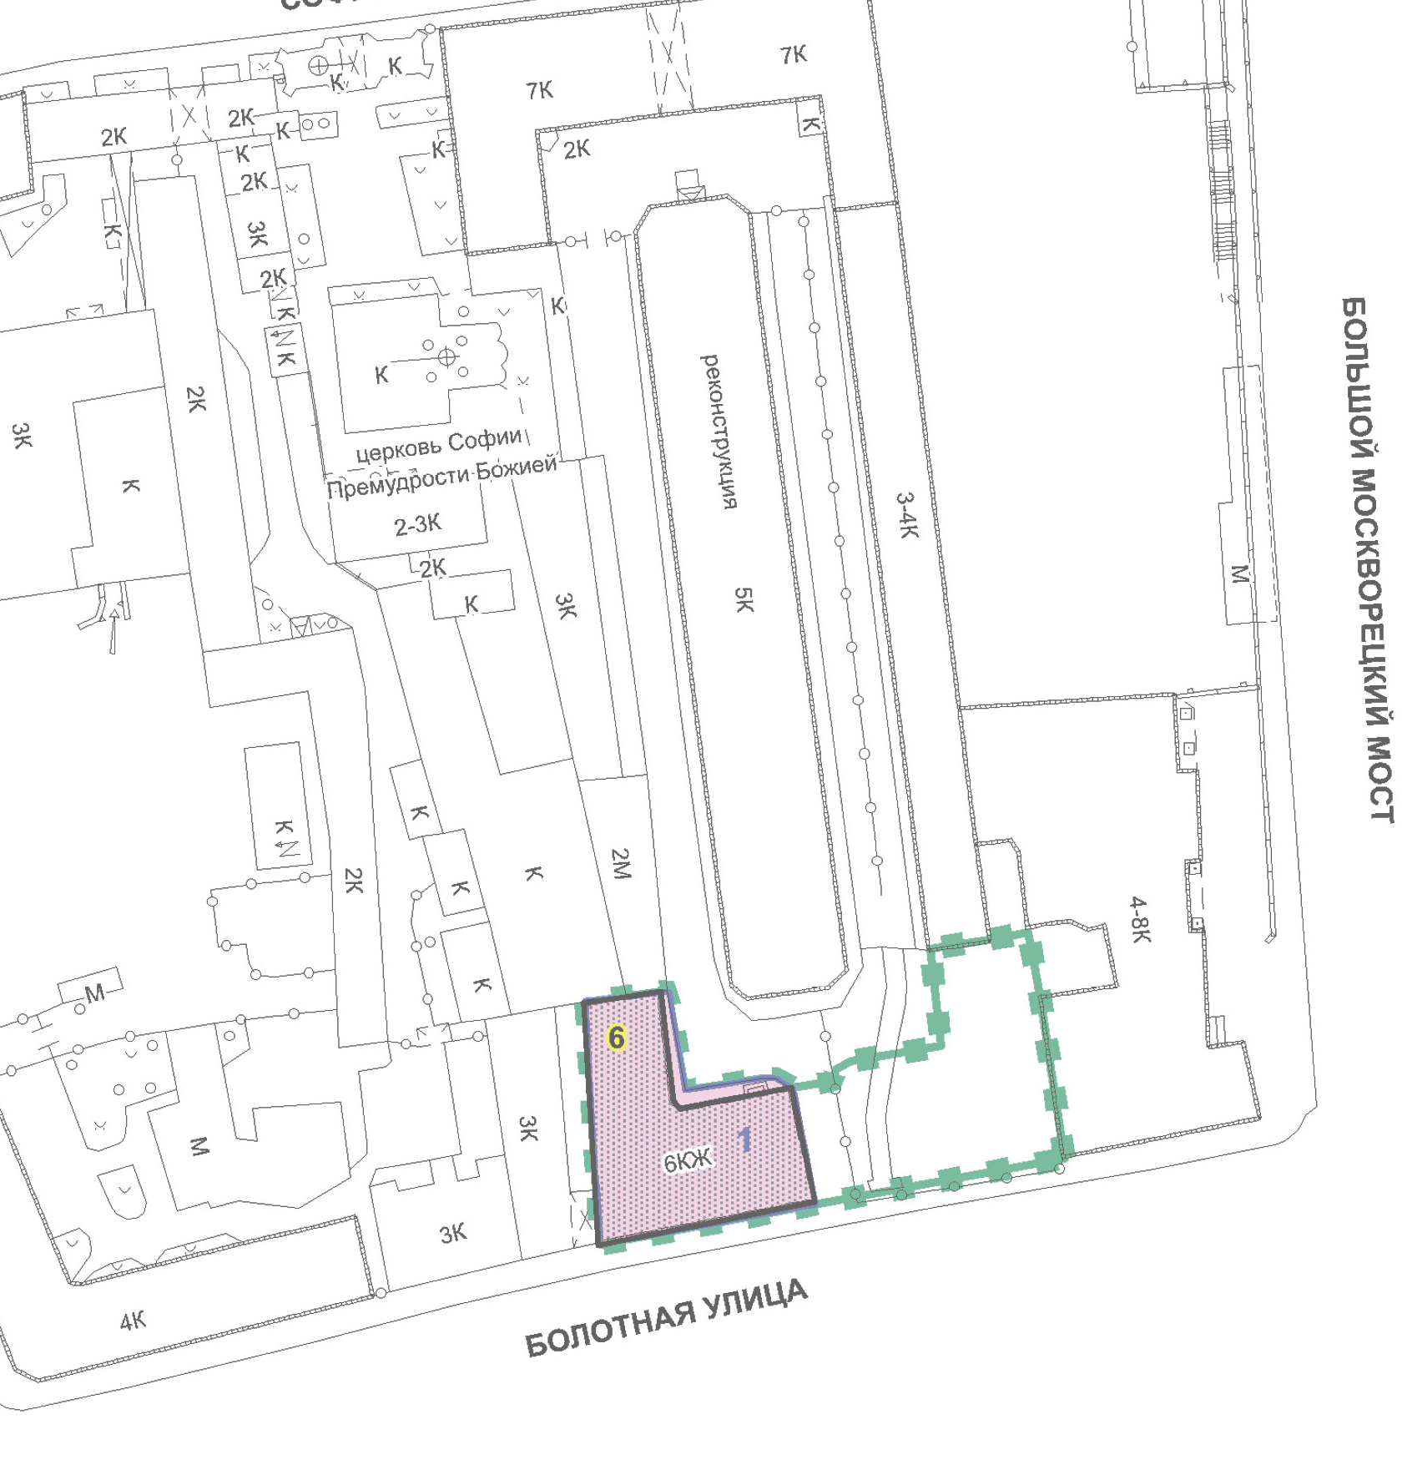
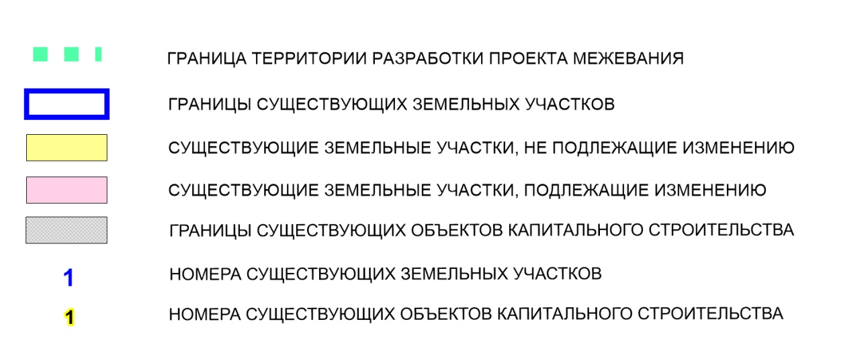
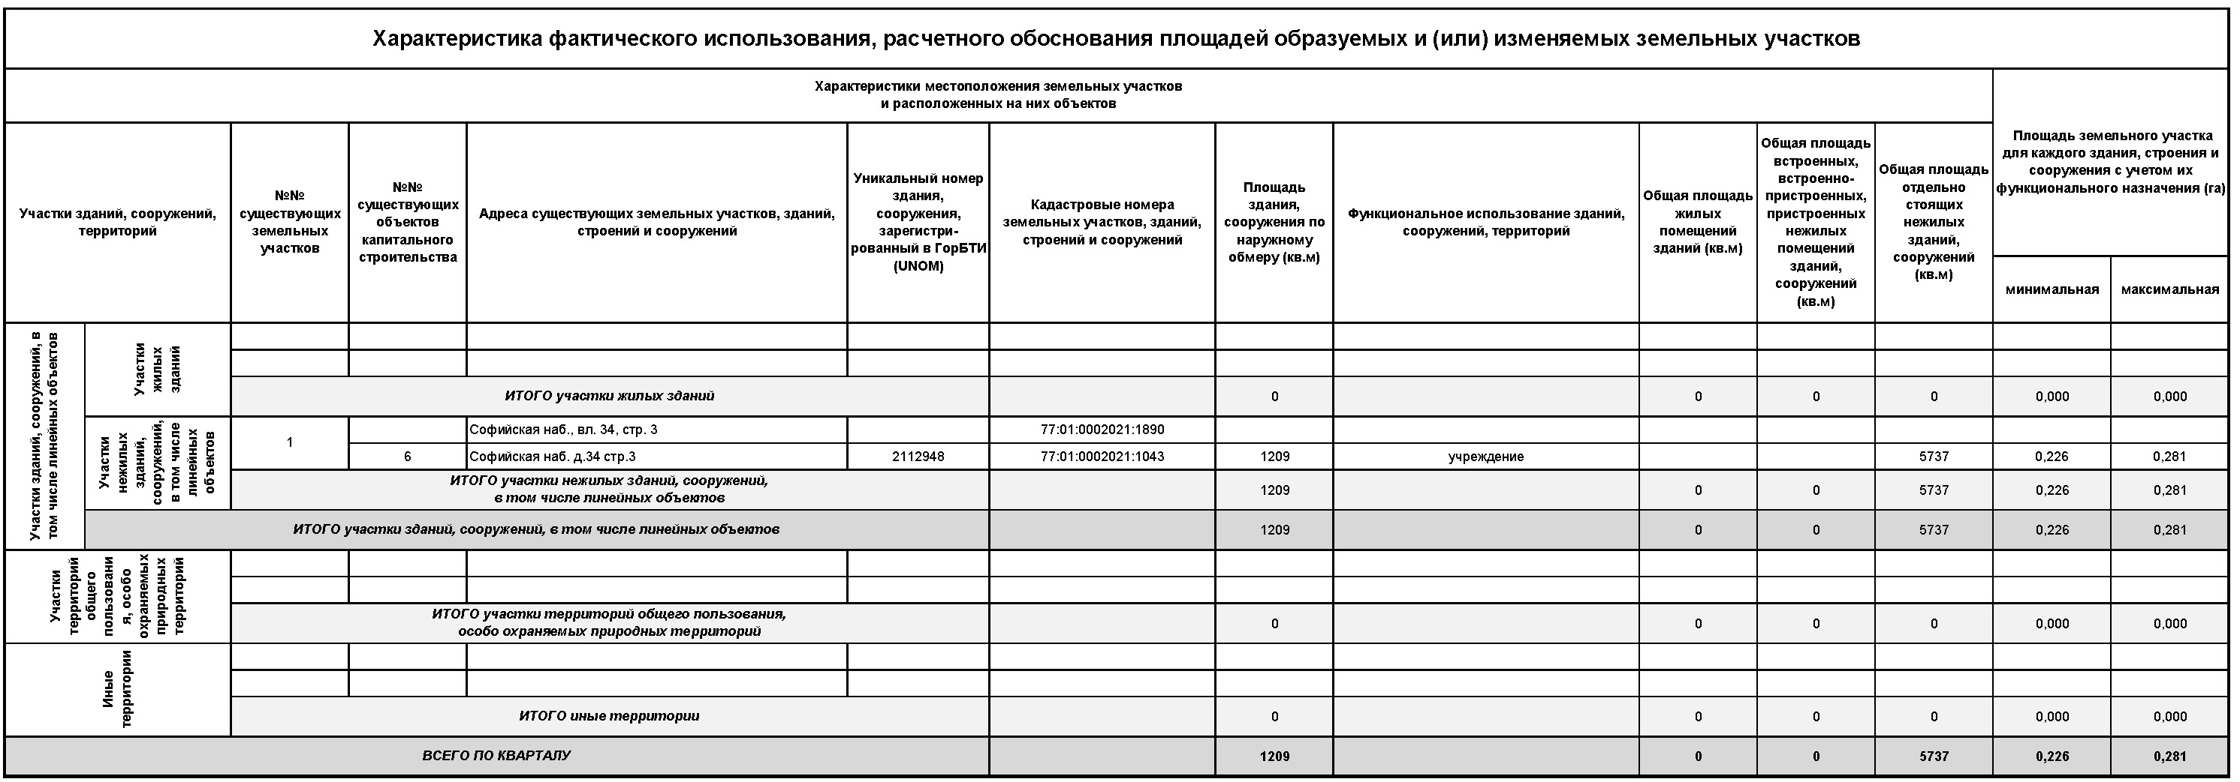
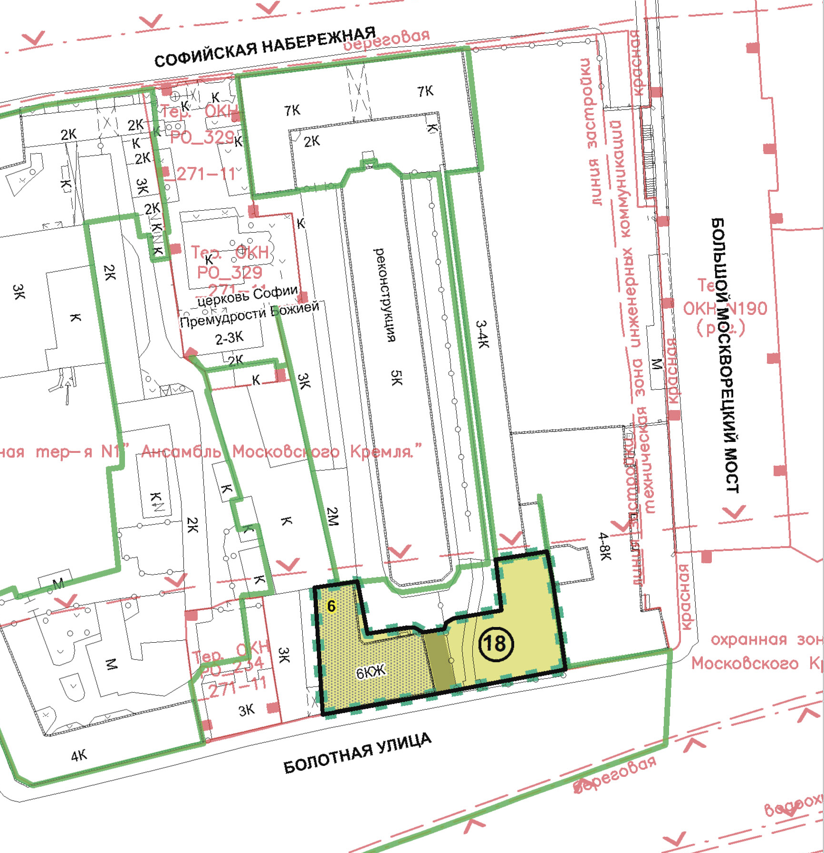
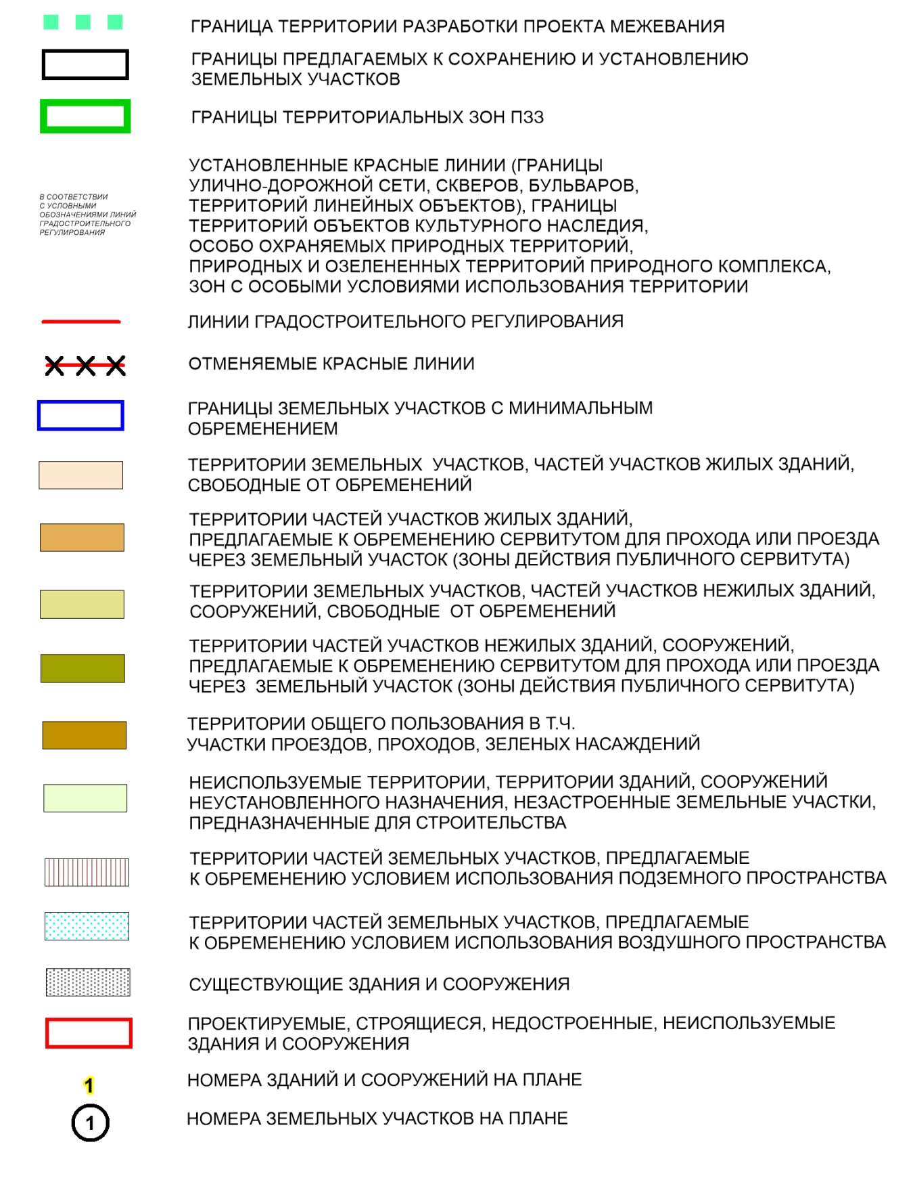
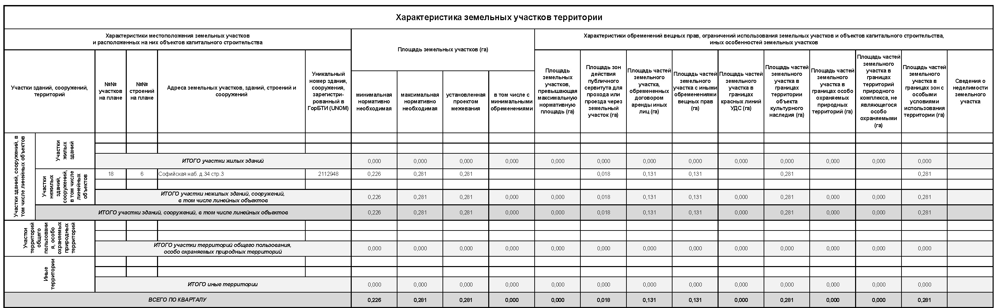
ПРОЕКТ МЕЖЕВАНИЯ ТЕРРИТОРИИ ЧАСТИ КВАРТАЛА № 357 РАЙОНА ЯКИМАНКА
ГРАНИЦЫ СУЩЕСТВУЮЩИХ ЗЕМЕЛЬНЫХ УЧАСТКОВ
И ОБЪЕКТОВ КАПИТАЛЬНОГО СТРОИТЕЛЬСТВА
ПЛАН МЕЖЕВАНИЯ ТЕРРИТОРИИ

